Slide 1
UMA QUESTÃO DE GÊNERO
"O problema do gênero é que ele descreve como devemos ser em vez de reconhecer quem somos"
Chimamanda Ngozi Adiche .

Slide 2
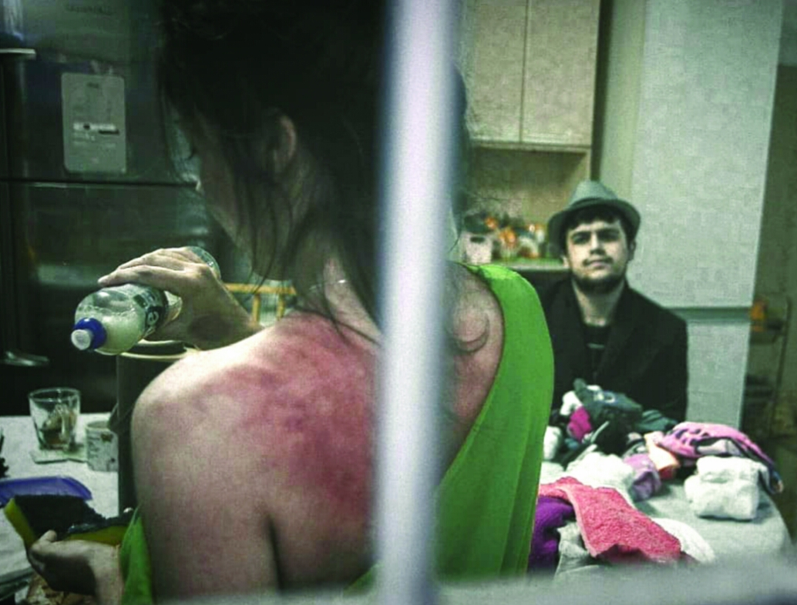
PRODUÇÕES DOS ALUNOS EXIBIDAS NA EXPOSIÇÃO

Slide 3
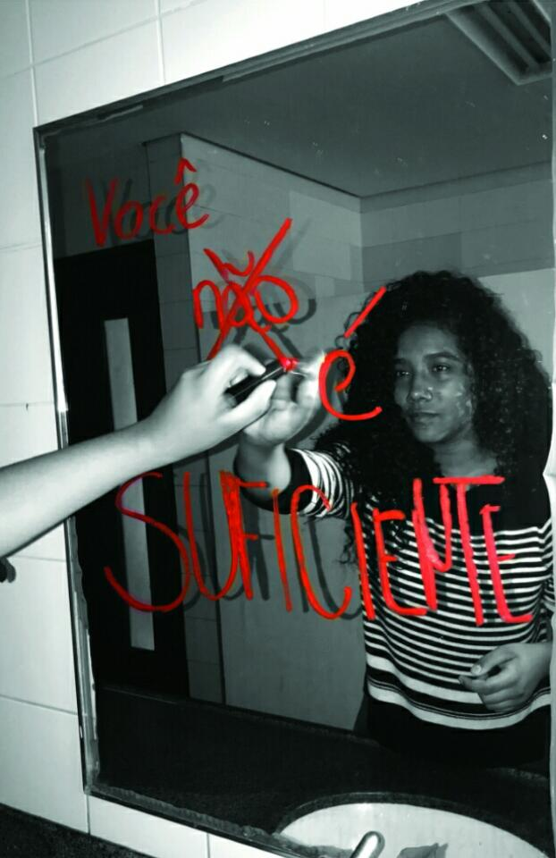
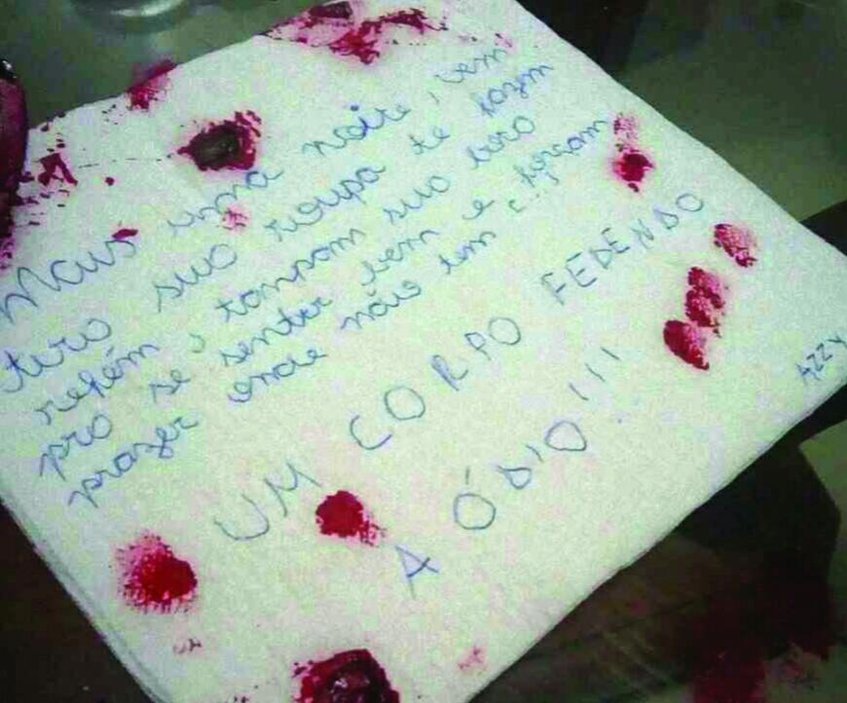
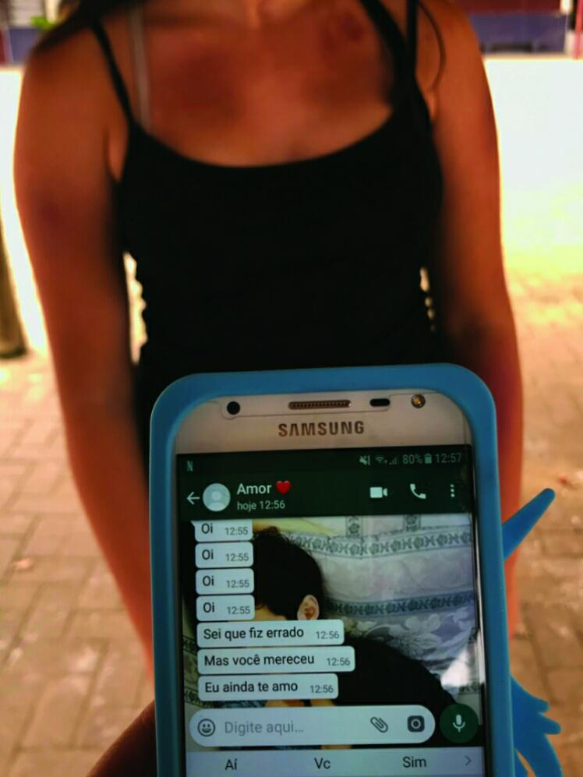
PRODUÇÕES DOS ALUNOS EXIBIDAS NA EXPOSIÇÃO

Slide 4
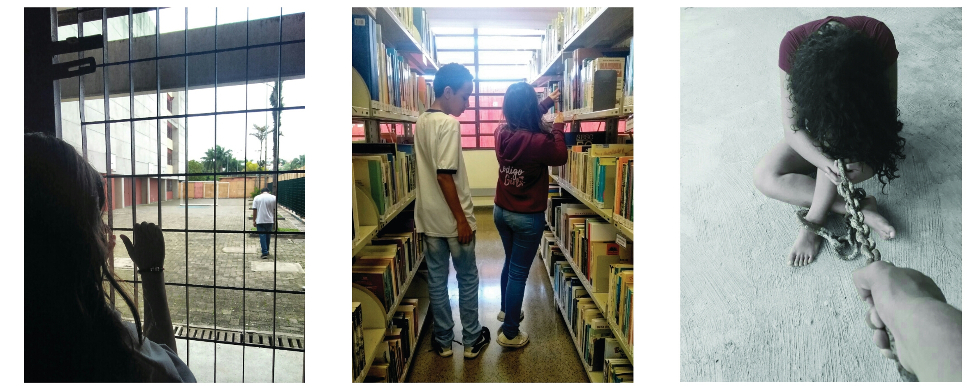
PRODUÇÕES DOS ALUNOS EXIBIDAS NA EXPOSIÇÃO

Slide 5
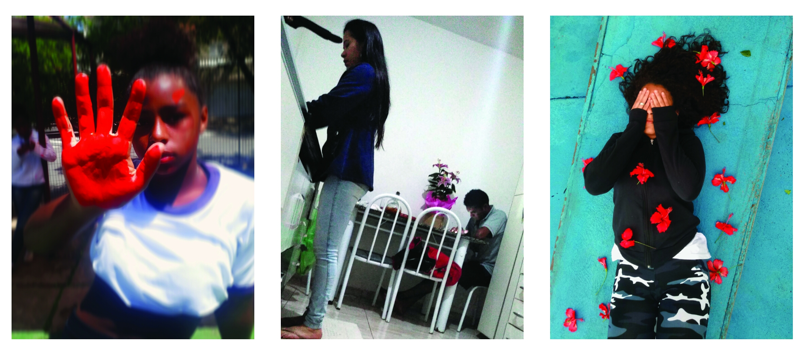
PRODUÇÕES DOS ALUNOS EXIBIDAS NA EXPOSIÇÃO

Slide 6
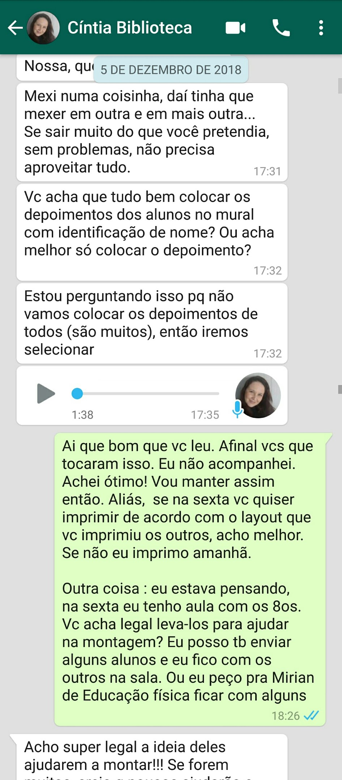
PLANEJAMENTO DA EXPOSIÇÃO NA BIBLIOTECA
Conversa com a coordenadora da biblioteca Rubem Braga

Slide 7
AUTORAS USADAS PARA COMPOR A EXPOSIÇÃO

Slide 8
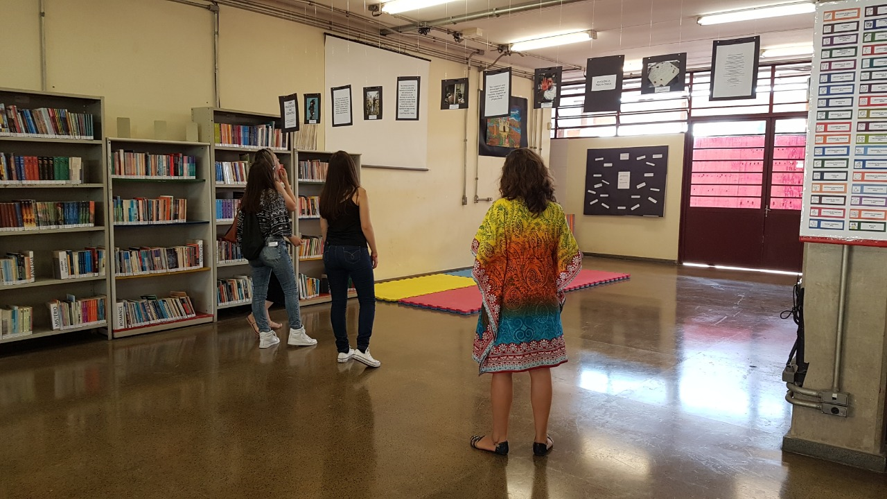
FOTOS DA EXPOSIÇÃO

Slide 9
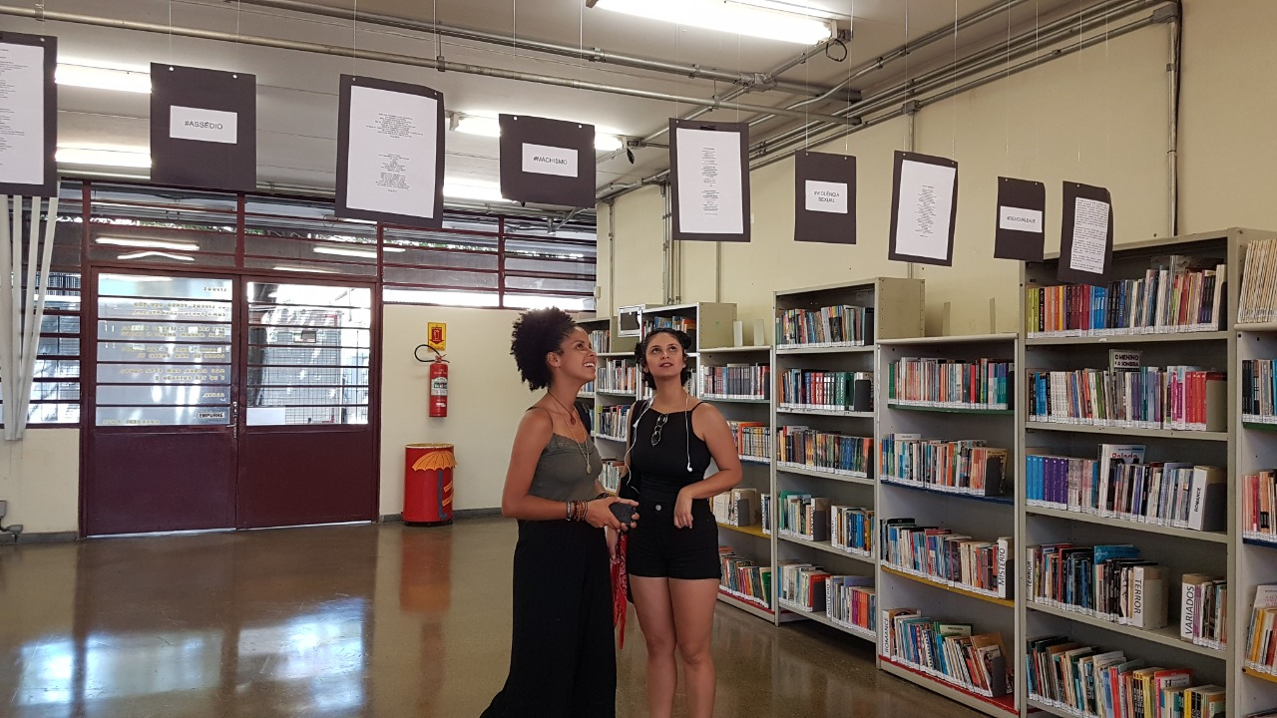

Slide 10
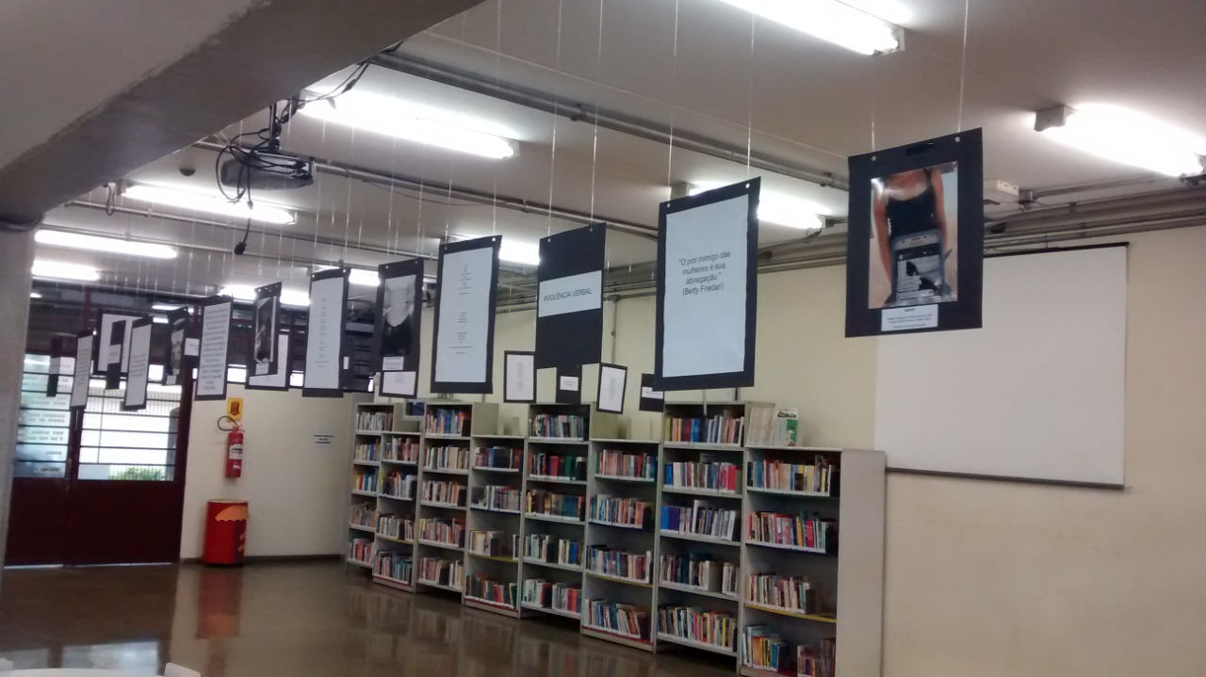

Slide 11
“UMA QUESTÃO DE GÊNERO” TAMBÉM FEZ PARTE DA FLIG
Feira Literária do Grajau

